Slide 1
Supplier Order Collaboration
e2open Pasos & Tips Proveedores Email-based

Slide 2
PASOS Y TIPS
¿QUÉ SIGUE?
Después de la implementación, recibirás las siguientes notificaciones del sistema por correo electrónico:
  New Discrete Purchase Order Alert, esta alerta es automántica y el Sistema enviará 2 veces al día, un resumen con las nuevas POs colocadas por el Comprador de Jabil.
  NOTA: Seguirás recibiendo la copia del PDF de la PO por correo electrónico por correo electrónico de parte del Comprador de Jabil. Podrás usar esta alerta para saber las nuevas POs abiertas y confirmar la fecha de entrega y cantidad.
Recibirás estas alertas adicionales una vez que el comprador libere el Forecast y el resumen de las POs abiertas:
  Summary of Discrete Order Lines
  New or Changed Forecast Alert DPO (para POs Discretras) o
  New or Changed Forecast Alert JIT(Just in Time Schedule Agreement) basado en el modelo de Order Management.
SIGUIENTES PASOS:
Por favor revisa las alertas y envíanos la confirmación de las POs usando el enlace WEB simplificado del Sistema o a través del archivo Adjunto de Excel.
¡Te recomendamos utilizar el enlace WEB, ya que es más simple y fácil de usar!
Puedes responder directamente a la alerta “New Discrete Purchase Order” o esperar a que el Comprador libere la alerta “Summary of Discrete Order Lines” – misma que incluye todas las POs abiertas + las órdenes nuevas, y así podrás ver toda la Información completa en un solo resumen.
Haz clic en el enlace para ir al material de entrenamiento disponible: https://www.jabil.com/about-us/supplier/supplier-collaboration.html

Slide 3
PRIMEROS PASOS Y TIPS
¡La primera vez, todas tus órdenes de compra existentes tendrán el estado “NEW” o “OPEN”! – Por favor revisa tus confirmaciones previas (fecha y cantidad) y reenvíalas a través de e2open usando el enlace WEB o el archivo de Excel Adjunto.
  En caso de que tengas alguna pregunta sobre los datos de confirmación proporcionados anteriormente, pónte en contacto con el comprador responsable de tu planta.
  En todas las comunicaciones futuras, verás el estado actualizado de la orden de compra y los datos de confirmación de la PO válidos en la alerta semanal “Summary of Discrete Order Lines”.
Una vez que estás dentro de e2open – recibirás alertas consolidadas para tu Código de Proveedor de las diferentes plantas de Jabil.
  Si diferentes plantas de Jabil utilizan el mismo código de proveedor, tus alertas se consolidarán en caso de que los compradores las publiquen dentro del mismo período de comunicación > encontrarás más información en la siguiente diapositiva.
Después de enviar tu confirmación a través de la herramienta e2open, se actualizará dicha confirmación directamente en nuestro Sistema ERP (SAP).
En caso de que recibas una notificación del sistema/mensaje de error de que tu respuesta no se procesó correctamente, y no está claro el motivo del problema - sigue nuestras instrucciones y comunícate de inmediato con tu comprador de Jabil.
Haz clic en el enlace para ir al material de entrenamiento disponible: https://www.jabil.com/about-us/supplier/supplier-collaboration.html

Slide 4
DETALLES DE LA COMUNICACIÓN
Una vez que te hayas incorporado a e2open, recibirás a continuación alertas consolidadas para tu código de proveedor de diferentes plantas, según el período de comunicación y la frecuencia de alerta.​
​
Nota: Las alertas incluirán solo aquellas órdenes de compra que no se incluyeron en la alerta de correo electrónico anterior.​
SYSTEM ALERTS | SYSTEM COMMUNICATION PERIOD | ALERT FREQUENCY AT SUPPLIER
New or Changed Forecast Alert DPO (Discrete Purchase Order) | El sistema libera esta alerta cada 6 horas (empezando a las 0:00:00 UTC) basado en la aprobación del comprador​ | Puedes recibir esta alerta una vez a la semana, según la aprobación del comprador
New or Changed Forecast Alert JIT (Just in Time Schedule Agreement)
Summary of Discrete Order Lines | YES
New Discrete Purchase Order | El Sistema libera esta alerta 2 veces al día 0:00 UTC y 12:00 UTC | Recibirás esta alerta dos veces al día (solo si Jabil coloca una nueva orden de compra)
Dirección de correo electrónico del sistema:mailer@services.e2open.com & donotreply@e2open.com
¡Asegúrate de no bloquear estas direcciones de correo!​

Slide 5
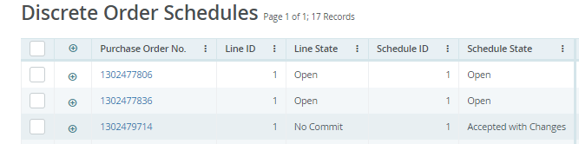
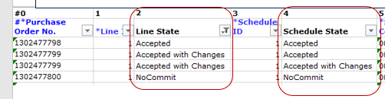
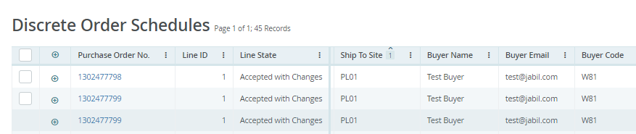
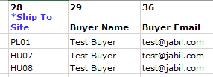
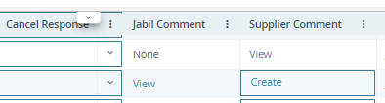

DETALLES DE TUS OPCIONES DE COMUNICACIÓN DISPONIBLES
DATOS | ENLACE WEB | EXCEL
Comprobación del estado de la PO
Información de la Planta/Comprador de Jabil
Comentario de Jabil | Click view to open and see
Comentario del proveedor | Click create to add!
1
2

Slide 6

PROVEEDORES Email-based
Keyword(s): Business Deal
Supplier Order Collaboration
NOTIFICACIÓN DE ENLACE WEB POR CORREO ELECTRÓNICO

Slide 7
RESPUESTA DEL PROVEEDOR| ACKNOWLEDGE | ENLACE WEB
Se requiere tu confirmación sobre cada PO y Schedule Line donde el estatus es NEW (Recientemente colocado, aún no aceptado) o OPEN (cuando Jabil realize un cambio en la PO) (1)​
Promise qty y Confirmation date son campos previamente llenados que se pueden actualizar según sea necesario.
Asegúrate que la cantidad confirmada en Promise qty (2) = Open qty (3) (una menor cantidad está permitida pero no mayor)
Arrival Date(4): Si no puedes confirmar esta fecha (fecha de llegada a Jabil), puede confirmar la fecha de envío y eliminar los datos de la fecha de llegada llenados previamente (5).
​
Tracking Number (6): Si la PO ya ha sido embarcada, es aquí donde puedes agregar el número de guía de dicho embarque.​
¡También puedes compartir cualquier nota o mensaje con Jabil en la columna Supplier Comment! (7)
Haz clic en el botón “Acknowledge” en la página para guardar tus cambios. (8)
1
3
2
4
6
7
5
Después de hacer clic en Acknowledge >
Deja los detalles como están y el estado de la PO pasará a Accepted O
actualiza la cantidad de la promesa y/o los datos de llegada confirmados/la fecha de envío confirmada si es necesario y el estado de la PO pasa a Accepted w/ Changes
8

Slide 8
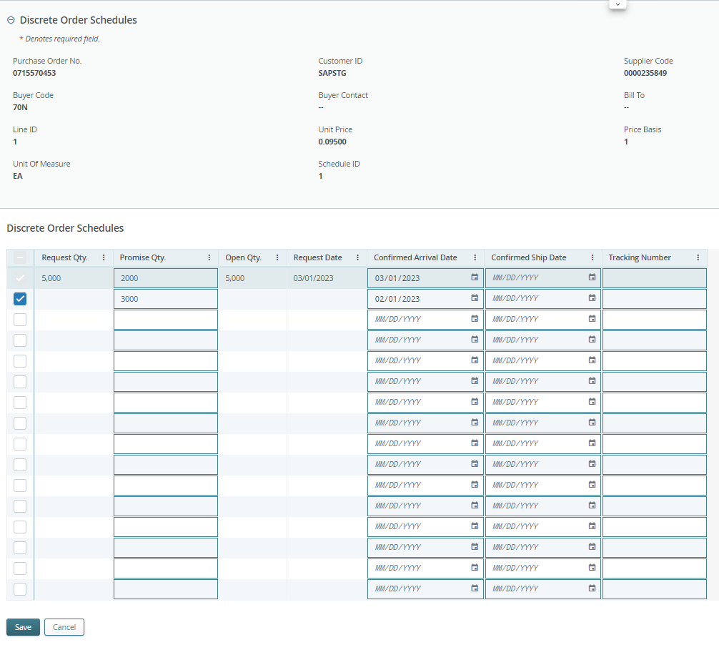
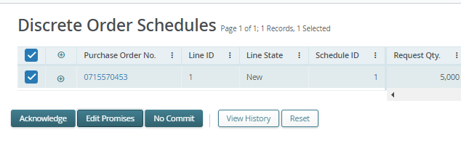
RESPUESTA DEL PROVEEDOR| EDIT PROMISE | ENLACE WEB
Puedes dividir la cantidad de la confirmación en varias fechas:
Usando el botón de acción “Edit Promise” (1) accederás a la table.
donde se puede dividir la cantidad de la confirmación en multiples fechas de confirmación (Confirmed Arrival Date) (2).
Cada línea de confirmación puede tener diferente guía de embarque y lo podrás editar en la columna “Tracking number”(3).
Haz clic en el botón SAVE (4) después de finalizar la confirmación de la PO.
2
3
1
Después de hacer clic en Edit Promises >
Actualiza la división de la cantidad prometida y/o los datos de llegada confirmada/fecha de envío confirmada la PO cambiará al estado Accepted w/ Changes
4

Slide 9
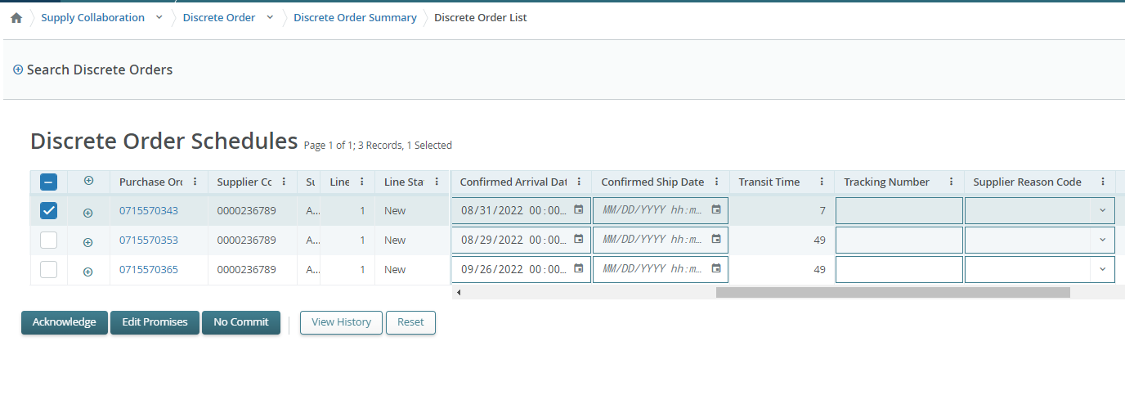
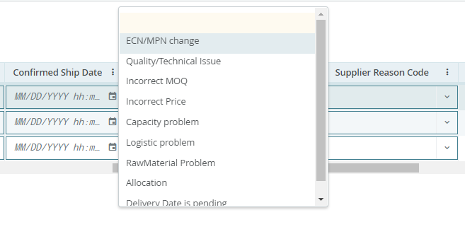
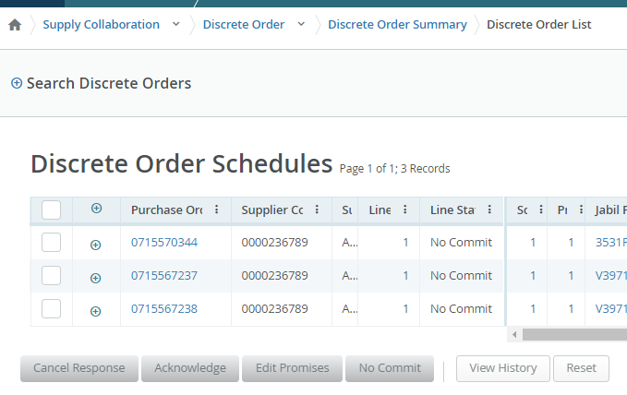
RESPUESTA DEL PROVEEDOR| NO COMMIT | ENLACE WEB
En caso de que no puedas aceptar los requerimientos de Jabil, puedes elegir “NO COMMIT”, pero tendrás que confirmar la razón de la falta de confirmación en la columna Supplier Reason Code, que se puede seleccionar de una lista desplegable de valores predefinidos.
En este escenario, e2open cambia esta PO al estado de No Commit.
Por favor selecciona la línea de la PO (1)
Elige el motivo en Supplier Reason Code de la lista desplegable (2)
Haz clic en “No Commit” (3)
2
1
3
Después de hacer clic en NoCommit >
el estado de la PO pasa a No Commit
3

Slide 10
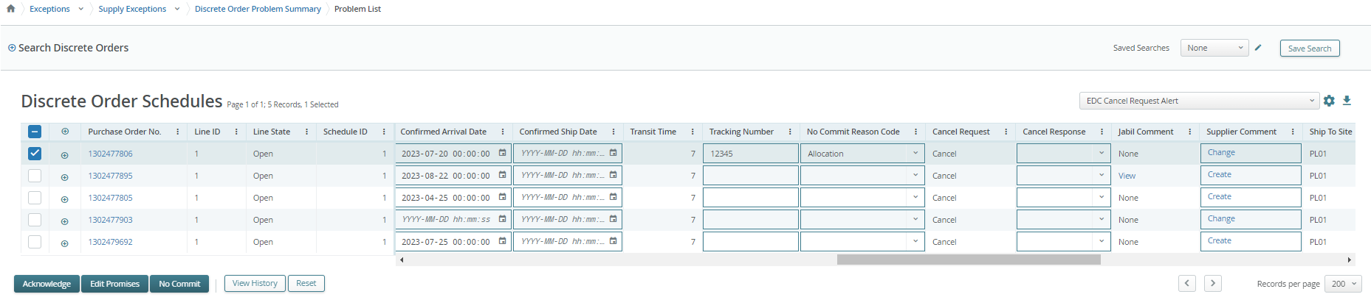
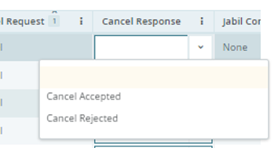
RESPUESTA DEL PROVEEDOR| SOLICITUD DE CANCELACIÓN
En caso de solicitud de cancelación, se te pedirá que proporciones una respuesta a esta solicitud:
En la columna Cancel Request se encuentra la solicitud de cancelación del comprador (1)
Proporciona tu respuesta actualizando el campo Cancel Response con la opción “Cancel Accepted” o “Cancel Rejected” (2) de la lista desplegable (2) y confírmala usando el botón “Acknowledge” (3).
In case of Cancel Accepted– please publish Promise qty (Cancel qty) (4) and ensure that Promise (Cancel qty) qty is less or equal to Open qty (5)
In case of Cancel Rejection – please publish Promise qty (4) and Promise date (6) information too!
1
3
2

Slide 11
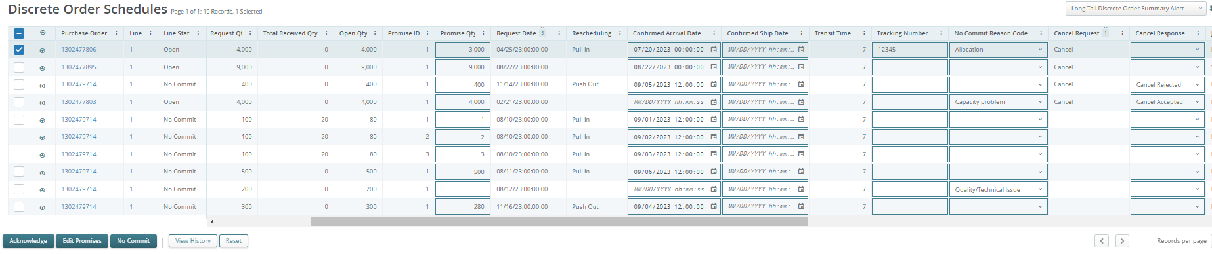
RESPUESTA DEL PROVEEDOR| SOLICITUD DE CANCELACIÓN | ENLACE WEB
En caso de solicitud de cancelación, se te pedirá que proporciones una respuesta a esta solicitud:
En la columna Cancel Request se encuentra la solicitud de cancelación del comprador (1)
Proporciona tu respuesta actualizando el campo Cancel Response con la opción “Cancel Accepted” o “Cancel Rejected” (2) de la lista desplegable (2) y confírmala usando el botón “Acknowledge” (3).
En caso de Cancel Accepted– por favor publica la cantidad a cancelar (4) y asegúrate que de que sea menor o igual que la cantidad de la PO en “Open qty” (5)
En caso de Cancel Rejection – por favor publica la cantidad de la confirmación en Promise qty (4) y la fecha de entrega en Promise date (6)
5
4
6
1
3
2

Slide 12
PROVEEDORES Email-based
Keyword(s): Business Deal
Supplier Order Collaboration
NOTIFICACIÓN POR CORREO ELECTRÓNICO/EXCEL

Slide 13
RESPUESTA DEL PROVEEDOR| ACKNOWLEDGE | ARCHIVO ADJUNTO DE EXCEL
Se requiere tu confirmación sobre cada PO y Schedule Line donde el estatus es NEW (Recientemente colocado, aún no aceptado) o OPEN (cuando Jabil realice un cambio en la PO) (1)​
Para aceptar una PO, llena la cantidad de promesa y la fecha de confirmación ​
Asegúrate que el Promise qty (2) = Open qty (3) (¡Se permite la confirmación de una cantidad menor pero no de una cantidad mayor!)
Arrival Date (4) : Si no puedes confirmarlo (fecha de llegada a Jabil), confirma la fecha de embarque (5)
Nota: ¡No es necesario llenar ambas fechas en el archivo! ya que el sistema se encargará de calcular la fecha de llegada (arrival date) considerando la fecha de embarque confirmada “Ship Date” + el tiempo en tránsito de la PO mostrado en la siguiente columna (5).​
​
Tracking Number (7): Si la PO ya ha sido embarcada, es aquí donde puedes agregar el número de guía de dicho embarque.​
¡También puedes compartir cualquier nota o mensaje con Jabil en la columna Supplier Comment! (8)​
1
1
3
2
4
5
6
7
8
¡Asegúrate de enviar tu respuesta dentro de las 72 horas posteriores de haber recibido el correo, después de este tiempo el token expirará!​

Slide 14
RESPUESTA DEL PROVEEDOR| EDIT PROMISE | ARCHIVO ADJUNTO DE EXCEL
En caso de “dividir la confirmación”, copia la línea de la PO y coloca una nueva línea (1) en el Excel y llena la Información del Promise qty (2) y el Confirmed date (3) en ambas líneas.
Por favor cambia el Promise ID de 1 a 2...(4)
2
3
1
4
¡Por favor asegúrate de enviar tu respuesta dentro de las 72 hrs posteriores, después de eso el token de un solo uso expirará!

Slide 15
RESPUESTA DEL PROVEEDOR| EDIT PROMISE | ARCHIVO ADJUNTO DE EXCEL
En caso de “dividir la confirmación”, si la cantidad confirmada ha sido ingrsada, por favor elimina la confirmación anterior.
Para eliminar la confirmación:
  A) Por favor cambia la cantidad a 0 en el Promise qty (1) y deje cualquier fecha futura en en Confirmed date (2) o
  B) Elimina toda la fila y deja solo el promise ID válido.
A
1
2
B
¡Por favor asegúrate de enviar tu respuesta dentro de las 72 hrs posteriores, después de eso el token de un solo uso expirará!

Slide 16
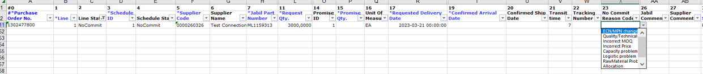
RESPUESTA DEL PROVEEDOR| NO COMMIT | ARCHIVO ADJUNTO DE EXCEL
En caso de que la confirmación de la PO no sea posible– deja vacíos los campos del “Promise qty” y “Confirmed date” (1), y por favor comparte el motivo de la falta de confirmación en la columna de “No Commit Reason Code” (2).
2
1
1
En caso de No Commit – Por favor, selecciona el motivo en “No Commit Reason Code”
¡Por favor asegúrate de enviar tu respuesta dentro de las 72 hrs posteriores, después de eso el token de un solo uso expirará!

Slide 17
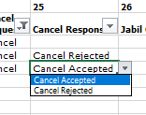
RESPUESTA A LA SOLICITUD DE CANCELACIÓN | ARCHIVO ADJUNTO DE EXCEL
Descarga y abre el archivo adjunto de Excel desde el correo electrónico.
Sigue las instrucciones a continuación y ten en cuenta que los campos obligatorios deben verificarse y actualizarse.
En el caso de la solicitud de cancelación de una PO publicada por Jabil, el estado de la línea cambia a “OPEN” (1) y la columna de Cancel Request es = “CANCEL” (2)
Cancel Response Type (3): Por favor elije de la lista desplegable la opción “Cancel Accepted” o “Cancel Rejected”.
En caso de Cancel Accepted– por favor publica la cantidad a cancelar en “Promise qty” (4) y asegúrate que esta cantidad es igual o menor que la cantidad abierta en “Open qty” (5)
En caso de Cancel Rejection – por favor publica también la cantidad en “Promise qty” (4) y la fecha compromiso en “Promise date” (6).
¡También puedes compartir cualquier nota o mensaje con Jabil en la columna ”Supplier Comment” (7)!
1
1
5
4
6
2
3
7
3
*NOTA: Por favor NO respondas con CANCEL una PO Schedule line si no existe la solicitud de Cancelación para la misma​

Slide 18
CAMBIO DE ESTADO EN LAS POS EN e2open​
START/END | NEW | OPEN | ACCEPT | ACCEPT W/CHANGES (AWC) | NO COMMIT | CLOSED | CANCELLEED
INITIAL SYSTEM | Change (Jabil)
NEW |  | >Change (Jabil) >MRP buyer update | Accept (Supplier) | AWC (Supplier) | No Commit (Suppl) | Close (Jabil) | Cancel (Jabil)
OPEN |  | Change (Jabil) >MRP buyer update >Cancel Response (Accept/No Commit – Suppl) | Accept (Supplier) | AWC (Supplier) | No Commit (Suppl) | Close (Jabil) | Cancel (Jabil)
NO COMMIT |  | >Change (Jabil) >MRP buyer update | Accept (Supplier) | AWC (Supplier) | No Commit (backend sync up only) | Close (Jabil) | Cancel (Jabil)
ACCEPT |  | >Change (Jabil) >MRP buyer update | Accept (backend sync up only) | AWC (Supplier) | No Commit (Suppl) | Close (Jabil) | Cancel (Jabil)
ACCEPT W/CHANGES (AWC) |  | >Change (Jabil) >MRP buyer update | Accept (Supplier) | AWC (backend sync up only) | No Commit (Suppl) | Close (Jabil) | Cancel (Jabil)
CLOSED |  | Change (Jabil) |  |  |  | Close (Jabil) | Cancel (Jabil)
CANCELLED |  | Change (Jabil) |  |  |  | Close (Jabil) | Cancel (Jabil)
START/END | NEW | OPEN | ACCEPT | ACCEPT W/CHANGES (AWC) | NO COMMIT | CLOSED | CANCELLEED
INITIAL SYSTEM | Change (Jabil)
NEW |  | >Change (Jabil) >MRP buyer update | Accept (Supplier) | AWC (Supplier) | No Commit (Suppl) | Close (Jabil) | Cancel (Jabil)
OPEN |  | Change (Jabil) >MRP buyer update >Cancel Response (Accept/No Commit – Suppl) | Accept (Supplier) | AWC (Supplier) | No Commit (Suppl) | Close (Jabil) | Cancel (Jabil)
NO COMMIT |  | >Change (Jabil) >MRP buyer update | Accept (Supplier) | AWC (Supplier) | No Commit (backend sync up only) | Close (Jabil) | Cancel (Jabil)
ACCEPT |  | >Change (Jabil) >MRP buyer update | Accept (backend sync up only) | AWC (Supplier) | No Commit (Suppl) | Close (Jabil) | Cancel (Jabil)
ACCEPT W/CHANGES (AWC) |  | >Change (Jabil) >MRP buyer update | Accept (Supplier) | AWC (backend sync up only) | No Commit (Suppl) | Close (Jabil) | Cancel (Jabil)
CLOSED |  | Change (Jabil) |  |  |  | Close (Jabil) | Cancel (Jabil)
CANCELLED |  | Change (Jabil) |  |  |  | Close (Jabil) | Cancel (Jabil)
Cada cambio en la PO activa la línea de la PO y el estado del Schedule line en e2o
NEW State > cada nueva PO, no confirmada antes
OPEN State > cada PO donde hay un cambio en la cantidad, fecha de entrega o precio
ACCEPTED > cada PO que el proveedor confirmó y que cumple con la fecha y cantidad requerida por Jabil
ACCEPTED w/CHANGES > cada PO que el proveedor confirmó, pero no cumplió con todo lo que Jabil solicitó ya sea fecha o cantidad
CLOSED > cada PO en la que no hay más cantidad abierta en SAP o el comprador activó la bandera de Delivery Completed
CANCELLED > cada PO que el comprador canceló en SAP
¡Puedes revisar la Matriz de cambios aquí!!

Slide 19
Para más Información, visita nuestro Portal de Proveedores:​
https://www.jabil.com/about-us/supplier/supplier-collaboration.html

